Slide 1
DEVENIR GESTIONNAIRE DE CRÈCHE (niveau 2)
www.kiwi-institute.com

Slide 2
PRÉSENTATION
Niveau 2 : GESTION
Cette formation est proposée dans la cadre d’une création/reprise micro-crèche/crèche.
Elle a pour but de vous permettre de gérer votre structure quotidien.
CONDITIONS
Avoir suivi la formation Niveau 1 « conduite de projet ».
PROGRAMME
Le projet d’accueil
Le projet éducatif
Le projet social et de développement durable
Les différents acteurs intervenant dans le projet
Le fonctionnement quotidien d’une crèche
Le logiciel de gestion
Le personnel
La pédagogie Itinérance Ludique
Les protocoles
Les affichages

Slide 3
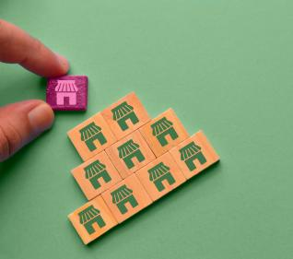
OBJECTIFS DE LA FORMATION
À la fin de la formation les stagiaires seront en mesure de :
Gérer le quotidien d’une structure d’accueil petite enfance
Mettre en œuvre le projet d’établissement dans son ensemble
Organiser le fonctionnement de la crèche
Accueillir les familles et gérer la liste d’attente
Etablir des contrats et effectuer la facturation
Maîtriser le logiciel de gestion
Assurer le recrutement du personnel y compris les remplaçants
Etablir les fiches de postes des différents professionnels
Gérer les plannings des professionnels
Mettre en place les interventions extérieures
Connaître et faire appliquer les orientations pédagogiques retenues
Connaître et faire appliquer les processus qualité
Connaître la législation du travail

Slide 4
CALENDRIER
DURÉE
FORMATION
Planning disponible sur le site de l’organisme.
Ce cours est d’une durée de 5 jours
(5 x 7heures)
En présentiel au centre Kiwi Institute 42 avenue Kléber, Paris 16ème
MODALITÉ D’EXAMEN
ÉVALUATION
TARIF
À l’issue de la formation, le stagiaire reçoit une attestation.
Questionnaire d’évaluation en fin de session.
2000 euros TTC
Formation éligible au CPF
CONTACT
Vanessa VIGNE MLEKUS
Responsable développement
Tél : 0805 696 396 / 06 29 14 64 80
v.mlekus@joey-group.com
www.kiwi-institute.com

